Slide 1
음성 AI 전문가 과정 · Day 12 / 40
{'loss': 0.62, 'learning_rate': 1e-05, 'epoch': 0.8}
{'eval_loss': 0.41, 'eval_cer': 9.8} # step 100
{'eval_loss': 0.35, 'eval_cer': 7.1} # step 200
{'eval_loss': 0.36, 'eval_cer': 7.4} # step 300
CER 학습 전 12.4% → 학습 후 7.1%
best: checkpoint-200
pipeline("automatic-speech-recognition",
model="whisper-small-ko/final")
Day 12
Whisper Full Fine-tuning
Seq2SeqTrainer · Data Collator · 모니터링
Teacher forcing → Zeroth 학습 데이터 → Data Collator(−100) → compute_metrics(CER) → 학습 설정 · Trainer → TensorBoard 곡선 → 전 · 후 비교 · 저장
3주차 M3 · 4시간 · T4 GPU · 실습 노트북 Part 0 ~ 8
출력 모양 예시 · 숫자는 GPU · 데이터 · 무작위성에 따라 다릅니다
Notes:
어제 데이터를 손질했고 오늘은 드디어 학습입니다. Whisper small 전체(2.4억 파라미터)를 Zeroth 한국어 데이터로 300 step 학습하고, 학습 전 · 후 CER을 비교합니다. 오른쪽은 학습 기록 모양의 예시입니다.

Slide 2
0.0 · 오늘 답할 질문
이미 똑똑한 Whisper를 어떻게 우리 데이터로 더 가르치나
1
Fine-tuning은 무엇이고, Whisper는 무엇을 맞히며 배우나?
Part 1
2
길이가 다른 샘플을 어떻게 한 묶음으로 만드나? 왜 −100인가?
Part 2 ~ 3
3
학습 중 점수(CER)는 어떻게 매기나?
Part 4
4
학습률 · 묶음 크기 · 메모리는 어떻게 정하나?
Part 5
5
학습 곡선에서 무엇을 읽어 내나?
Part 6
6
학습이 정말 도움이 됐는지 어떻게 확인하고 저장하나?
Part 7
음성 AI 전문가 과정 · Day 12
Notes:
여섯 질문에 한 문장씩 답할 수 있고, 학습 전 · 후 CER 표를 만들면 오늘 목표 달성입니다.

Slide 3
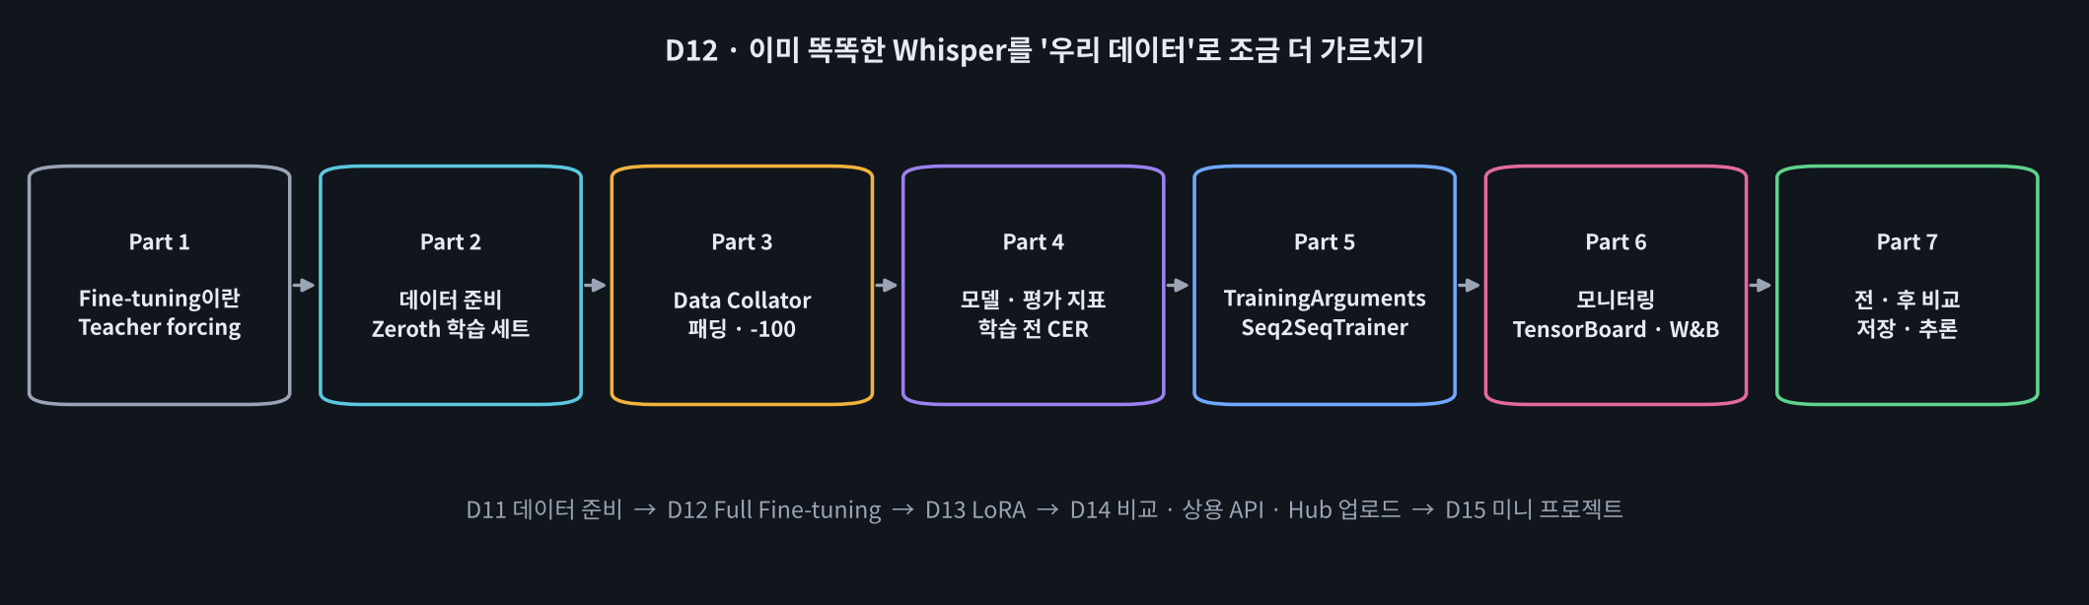
0.0 · 오늘의 흐름
▶ 애니메이션 D12-1 오늘의 흐름
개념 → 부품 → 학습 → 곡선 → 비교
교시 | 내용 | 실습
1교시 | Fine-tuning 개념, Teacher forcing, Zeroth 학습 데이터 · set_transform | Part 0 ~ 2
2교시 | Data Collator(−100), compute_metrics(CER), 학습 전 받아쓰기 | Part 3 ~ 4 · 빈칸 1 ~ 5
3교시 | 학습률 · 메모리, TrainingArguments, Trainer, 🚀 학습 실행 (20~30분) | Part 5 · 빈칸 6 ~ 8
4교시 | TensorBoard 곡선 읽기, 전 · 후 비교, 저장 · pipeline | Part 6 ~ 8 · 빈칸 9 · 노션
음성 AI 전문가 과정 · Day 12
Notes:
T4 GPU 런타임 필수. 3교시 학습 셀이 20~30분 걸리므로, 3교시 시작 10분 안에 학습 셀을 실행하게 하고 그동안 메모리 · 학습률 이야기를 합니다.

Slide 4
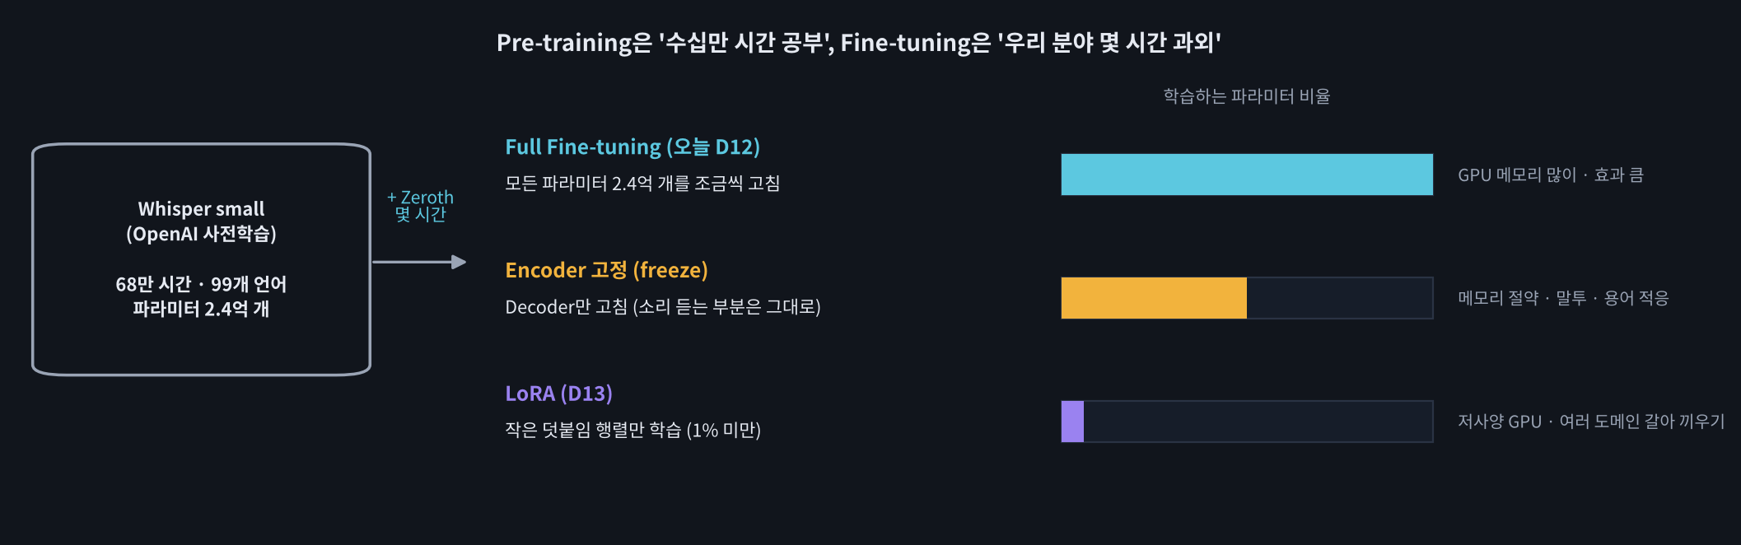
1.1 · Fine-tuning이란
수십만 시간 공부한 모델에게 우리 분야 과외
🍎 경력직 신입사원 교육
일 잘하는 경력직(Whisper)에게 회사 용어 · 업무 방식(우리 데이터)을 며칠 가르친다. 너무 세게 가르치면 원래 알던 것을 잊는다 → 학습률을 아주 작게.
▶ 애니메이션 D12-2 Fine-tuning 방식 비교
오늘: whisper-small 2.4억 개 전부 학습
음성 AI 전문가 과정 · Day 12
Notes:
세 방식을 비교하고 오늘은 Full Fine-tuning. Encoder 고정은 과제, LoRA는 D13입니다. catastrophic forgetting을 꼭 짚어 주세요: 그래서 학습률이 아주 작습니다.

Slide 5
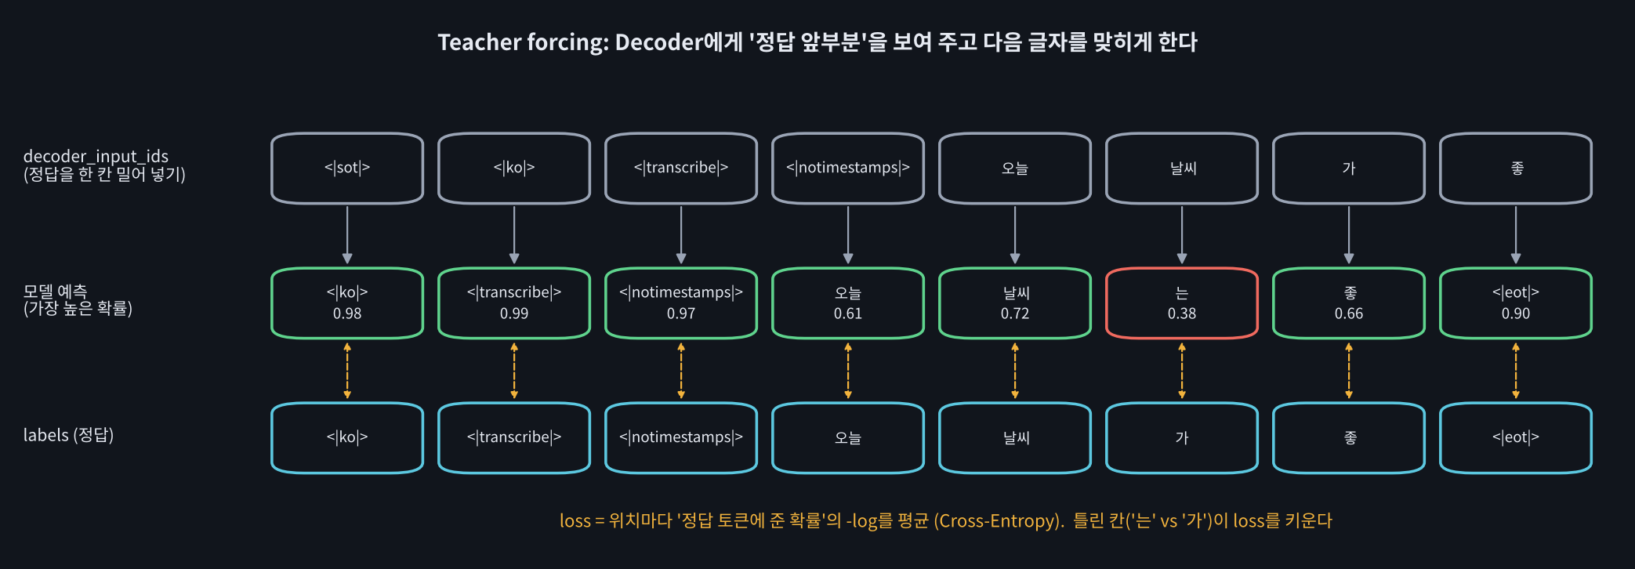
1.2 · Teacher forcing
Decoder는 정답 앞부분을 보고 다음 토큰을 맞힌다
📐 핵심 식 하나: loss = 평균( −log P(정답 토큰) )
확률 1 → 0 · 0.5 → 0.69 · 0.1 → 2.3
▶ 애니메이션 D12-3 Teacher forcing과 loss
실제 생성: 자기 예측이 다음 입력 → 틀리면 번짐
음성 AI 전문가 과정 · Day 12
Notes:
decoder 입력은 labels를 한 칸 오른쪽으로 민 것. 모델이 labels만 받으면 이 밀기를 안에서 자동으로 합니다. 학습과 실제 생성의 차이(노출 편향)는 eval loss와 CER이 다르게 움직이는 이유입니다.

Slide 6
2.1 · 데이터 준비
Zeroth 학습 세트 2,000개 + 공식 시험 세트 100개
stream = load_dataset("kresnik/zeroth_korean", split="train",
streaming=True).cast_column("audio", HFAudio(decode=False))
train_rows, _ = collect(stream, 2000) # 빈 전사 · 30초 초과 제외
test_all = load_dataset("kresnik/zeroth_korean", split="test")
pick = test_all.shuffle(seed=0).select(range(200))
test_rows, _ = collect(pick, 100)
# 겹치는 화자: 없음 ✓
세트 | 개수 | 쓰임
train | 2,000 (≈4.6h) | 학습
test | 100 | 평가 · 비교
⚠️ 평가 데이터는 학습에 절대 섞지 않기
💬 쉽게 말하면 D11 방식 그대로: 바이트로 받아 soundfile로 읽고, 16 kHz 모노로 맞추고, 품질 필터.
음성 AI 전문가 과정 · Day 12
Notes:
D11 ko_asr_prepared는 Zeroth 시험 세트를 연습용으로 섞었으므로 오늘 평가에 쓰면 누수입니다. 학습은 Zeroth 학습 세트(시험 세트와 화자가 겹치지 않음)에서 스트리밍으로 가져옵니다.

Slide 7
2.2 · set_transform
특징은 꺼낼 때마다 만든다
def prepare_batch(batch):
feats = processor.feature_extractor(batch["audio"],
sampling_rate=SR).input_features
labels = [processor.tokenizer(t).input_ids for t in batch["text"]]
return {"input_features": feats, "labels": labels}
train_ds.set_transform(prepare_batch)
방식 | 계산 | 디스크
map + 저장 (D11) | 미리 한 번 | 많이
set_transform | 꺼낼 때마다 | 거의 0
❓ remove_unused_columns=False는 왜?
Trainer는 모델 forward가 받지 않는 열(audio, text)을 미리 지운다 → transform이 받을 재료가 사라짐 → 열 지우기를 끈다.
음성 AI 전문가 과정 · Day 12
Notes:
2,000개 × 80 × 3000 × 4바이트 ≈ 2 GB. 미리 저장하지 않고 꺼낼 때 만들면 디스크 · 메모리를 아낍니다. 대신 remove_unused_columns=False가 꼭 필요합니다.

Slide 8
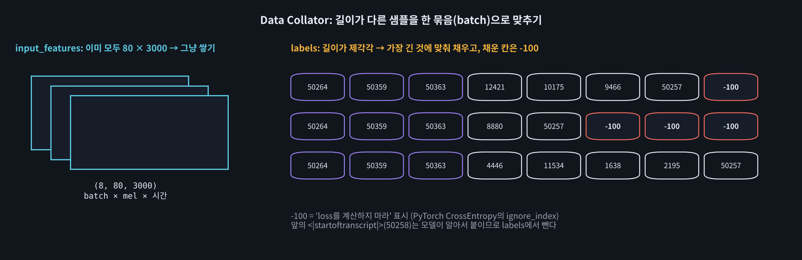
3.1 · Data Collator
길이가 다른 labels를 채우고, 채운 칸은 −100
🍎 시험지 채점
문항 수가 다른 시험지를 한 묶음으로 채점기에 넣으려고 빈칸을 덧붙였다면, 그 빈칸에는 "채점 제외" 도장(−100)을 찍는다.
▶ 애니메이션 D12-4 Data Collator
음성 AI 전문가 과정 · Day 12
Notes:
Whisper pad 토큰 = <|endoftext|>. −100으로 바꾸지 않으면 "끝 토큰을 계속 내라"를 배웁니다. 시작 토큰은 모델이 decoder 입력에 다시 붙이므로 뺍니다.

Slide 9
3.2 · Collator 코드
소리는 쌓고, 글자는 채우고, −100, 시작 토큰 빼기
def __call__(self, features):
audio = [{"input_features": f["input_features"]} for f in features]
batch = self.processor.feature_extractor.pad(audio, return_tensors="pt")
lab = [{"input_ids": f["labels"]} for f in features]
lab_batch = self.processor.tokenizer.pad(lab, return_tensors="pt")
labels = lab_batch["input_ids"].masked_fill(
lab_batch.attention_mask.ne(1), -100)
if (labels[:, 0] == self.decoder_start_token_id).all().cpu().item():
labels = labels[:, 1:]
batch["labels"] = labels; return batch
🧩 빈칸 실습 1
ne(1), ____ → -100
🧩 빈칸 실습 2
== ____ → self.decoder_start_token_id
{'input_features': (4, 80, 3000),
'labels': (4, 23)}
−100 개수: [0, 9, 8, 2]
음성 AI 전문가 과정 · Day 12
Notes:
빈칸 1은 −100, 빈칸 2는 self.decoder_start_token_id. 출력의 "−100 개수"에서 가장 긴 샘플은 0개인 것을 확인시키세요.

Slide 10
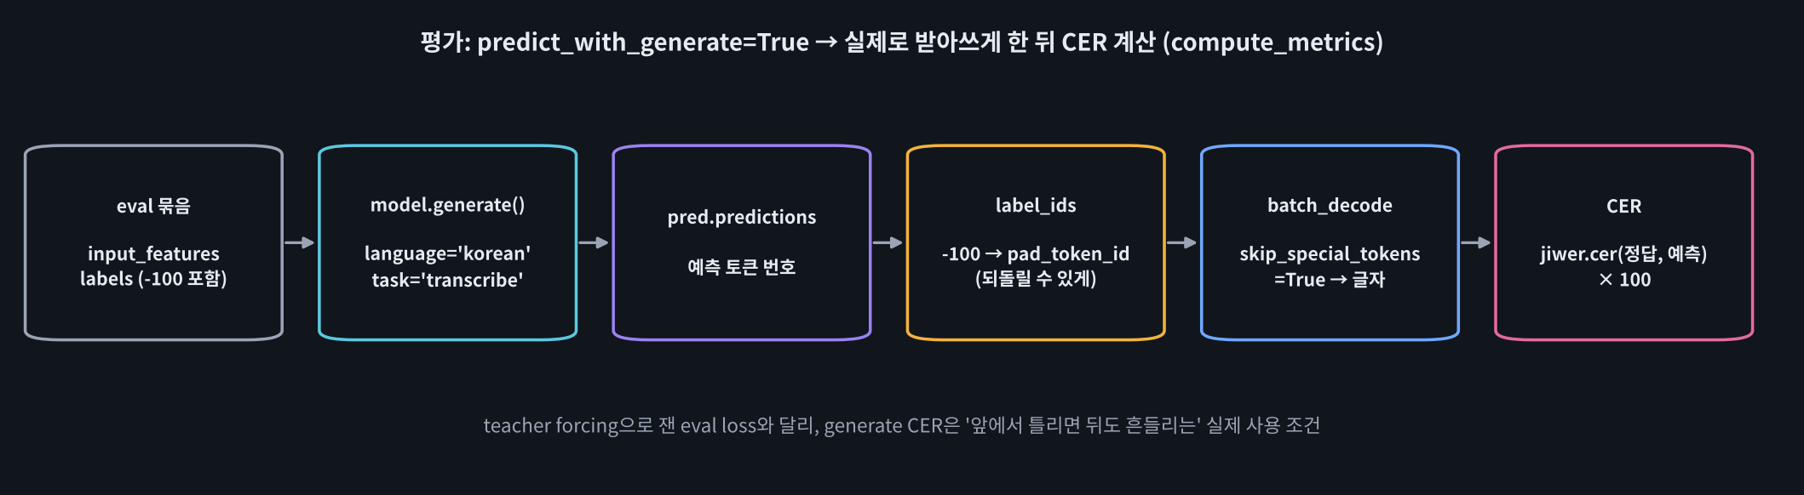
4.1 · compute_metrics
▶ 애니메이션 D12-8 예측 → CER
예측 토큰 → 글자 → 정규화 → CER
def compute_metrics(pred):
label_ids = pred.label_ids.copy()
label_ids[label_ids == -100] = processor.tokenizer.pad_token_id
dec = lambda ids: processor.batch_decode(ids, skip_special_tokens=True)
pred_str = [normalize(s) for s in dec(pred.predictions)]
label_str = [normalize(s) for s in dec(label_ids)]
return {"cer": 100 * jiwer.cer(label_str, pred_str)}
🧩 빈칸 실습 3
= ____ → processor.tokenizer.pad_token_id
🧩 빈칸 실습 4
jiwer.cer(____, pred_str) → label_str
음성 AI 전문가 과정 · Day 12
Notes:
predict_with_generate=True일 때 Trainer가 생성 결과를 넘겨 줍니다. 정규화 없이 재면 Whisper가 붙인 마침표 때문에 학습 전 CER이 실제보다 나빠 보입니다.

Slide 11
4.2 · 모델 · 생성 설정
한국어 받아쓰기로 고정, 그리고 accum 함정 하나
model = WhisperForConditionalGeneration.from_pretrained("openai/whisper-small")
model.generation_config.language = "korean"
model.generation_config.task = "transcribe"
model.accepts_loss_kwargs = False # accum 때 loss 평균 보장
out = model(input_features=b["input_features"], labels=b["labels"])
out.loss # 학습 전 teacher forcing loss
🧩 빈칸 실습 5
language = ____ → "korean"
accum 처리 | 기록 loss | 실제 효과
기본 (5.x) | ≈ 2배 | lr × 2
accepts_loss_kwargs=False | 정상 | 정상
💬 쉽게 말하면 학습 전에 같은 문장 5개를 받아써 두어야 학습 후 나란히 비교할 수 있다 (baseline).
before = transcribe(model, test_rows) # model.generate(..., language="korean")
# 정답: 선생님께서 오늘 수업을 일찍 마치셨습니다
# 학습 전: 선생님께서 오늘 수업을 일찍 마치셨습니다.
음성 AI 전문가 과정 · Day 12
Notes:
accepts_loss_kwargs = False: transformers 5.x에서 Whisper + gradient accumulation이면 두 묶음 loss를 평균 내지 않고 더해, 기록 loss가 약 2배이고 실제로도 학습률 2배 효과가 납니다. 이 줄로 Trainer가 평균을 냅니다. 같은 설정에서 batch 16×1과 8×2의 가중치 변화량이 같아지는 것을 확인했습니다.

Slide 12
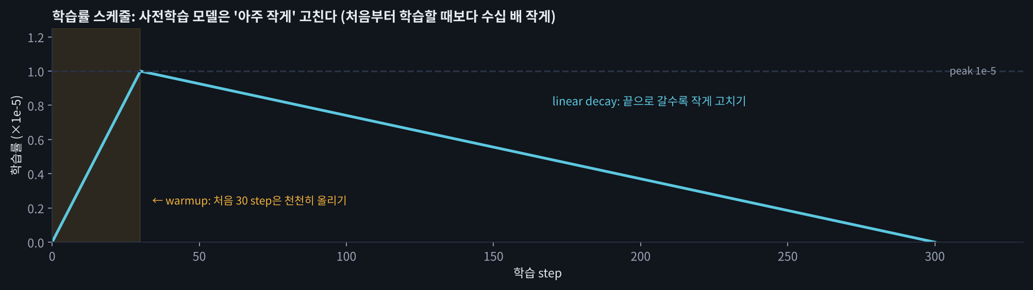
5.1 · 학습률
사전학습 모델은 아주 작게 고친다: 1e-5
학습률 | 결과
1e-3 (처음부터 학습 수준) | loss 튐 · 원래 실력 잊음
1e-5 (오늘) | loss ↓ · 원래 실력 대부분 유지
1e-7 | 거의 변하지 않음
▶ 애니메이션 D12-5 학습률 실험실
음성 AI 전문가 과정 · Day 12
Notes:
너무 크면 loss가 튀고 원래 실력을 잊고, 너무 작으면 거의 변하지 않습니다. warmup은 초반 큰 흔들림을 막습니다. 애니메이션으로 1e-3, 1e-5, 1e-7을 비교해 보세요.

Slide 13
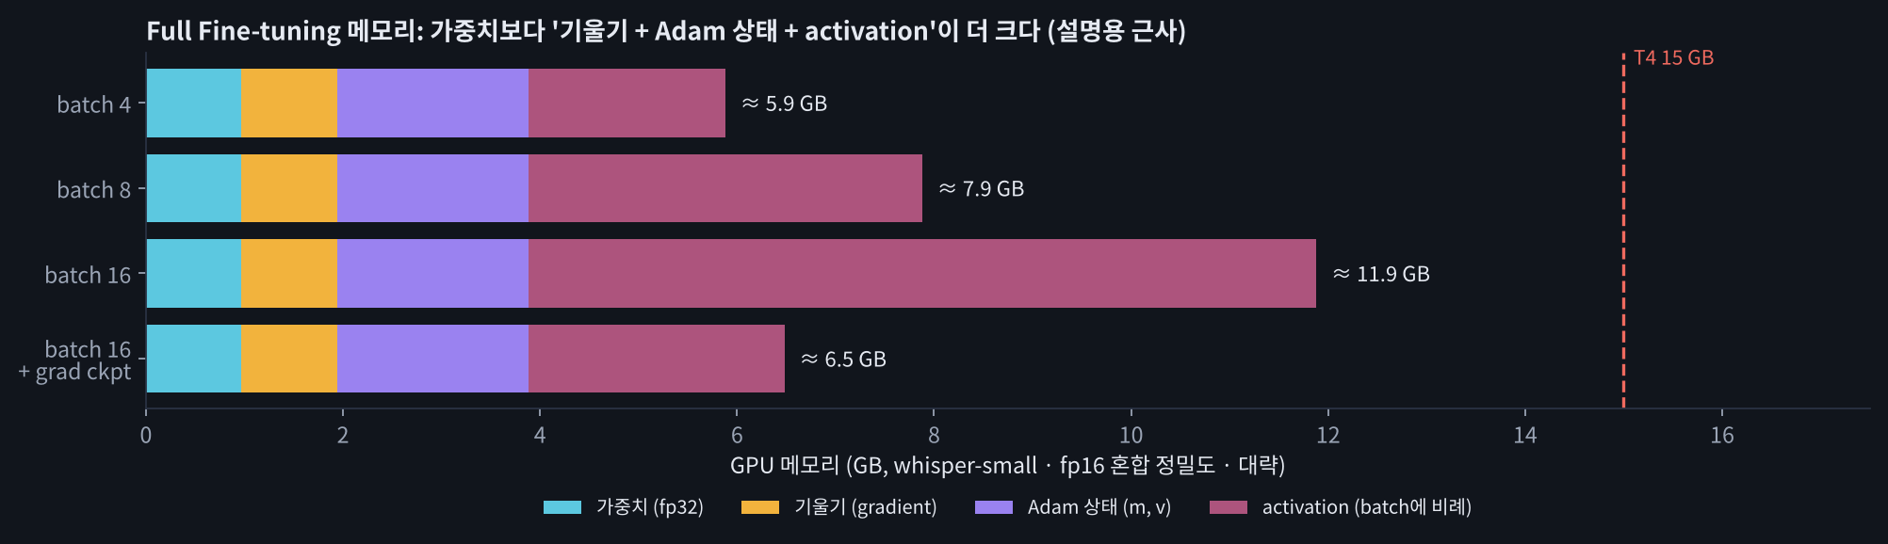
5.2 · GPU 메모리
가중치보다 기울기 + Adam + activation이 크다
🍎 국을 두 번 나눠 끓이기
큰 냄비(GPU)가 없어 국을 두 번에 나눠 끓인 뒤 한 솥에 합쳐 간을 본다 = gradient accumulation. 맛(학습 효과)은 큰 냄비 한 번과 거의 같다.
▶ 애니메이션 D12-6 GPU 메모리 계산기
음성 AI 전문가 과정 · Day 12
Notes:
Full Fine-tuning: 학습 파라미터 하나당 기울기 4바이트 + Adam 8바이트. activation은 batch에 비례. OOM이면 batch↓ accum↑, gradient_checkpointing, freeze_encoder, LoRA 순.

Slide 14
5.3 · Seq2SeqTrainingArguments
학습 계획표
args = Seq2SeqTrainingArguments(
output_dir="whisper-small-ko",
per_device_train_batch_size=8, gradient_accumulation_steps=2,
learning_rate=1e-5, warmup_steps=30, max_steps=300,
fp16=True,
eval_strategy="steps", eval_steps=100, save_steps=100,
predict_with_generate=True, generation_max_length=225,
load_best_model_at_end=True, metric_for_best_model="cer",
greater_is_better=False, save_total_limit=2,
remove_unused_columns=False,
report_to=["tensorboard"])
🧩 빈칸 실습 6
learning_rate=____ → 1e-5
🧩 빈칸 실습 7
predict_with_generate=____ → True
값 | 뜻
8 × 2 = 16 | 실제 묶음
300 step | 4,800 샘플 ≈ 2.4바퀴
fp16 | 빠르고 메모리 절약
음성 AI 전문가 과정 · Day 12
Notes:
output_dir에 체크포인트와 TensorBoard 기록이 쌓입니다. eval_steps = save_steps로 맞춰야 load_best_model_at_end가 동작합니다.

Slide 15
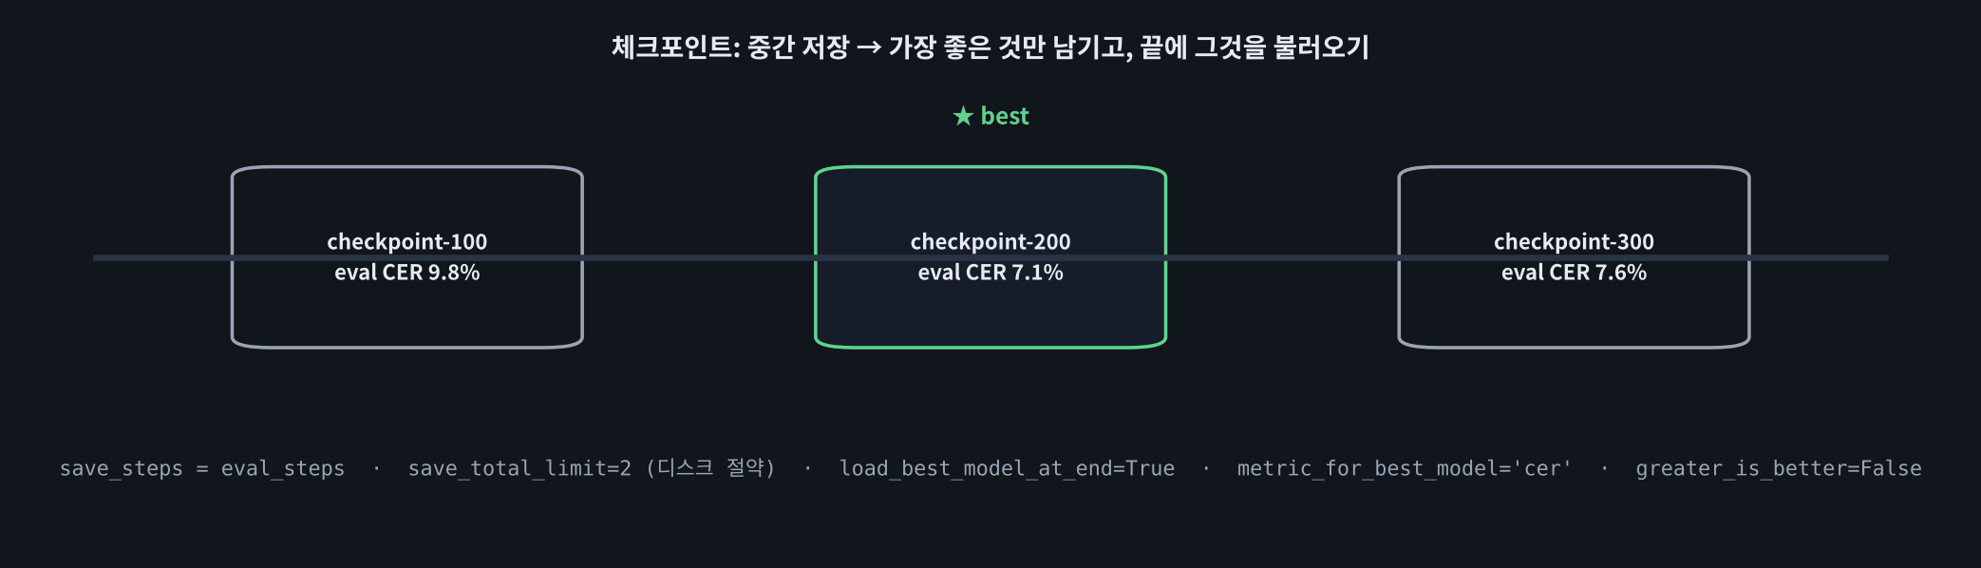
5.4 · Seq2SeqTrainer
계획표대로 학습 · 평가 · 저장을 대신 돌리는 코치
trainer = Seq2SeqTrainer(
model=model, args=args,
train_dataset=train_ds, eval_dataset=test_ds,
data_collator=collator,
compute_metrics=compute_metrics,
processing_class=processor)
base = trainer.evaluate() # 학습 전 eval_cer
result = trainer.train() # 🚀 T4 약 20~30분
🧩 빈칸 실습 8
data_collator=____ → collator
음성 AI 전문가 과정 · Day 12
Notes:
transformers 5.x에서는 tokenizer= 대신 processing_class=. 학습 전 evaluate()로 baseline CER을 먼저 잽니다. 결과 키에 eval_ 접두사가 붙습니다.

Slide 16
5.5 · 학습 실행
한 step 동안 일어나는 일
1
묶음 8개 꺼내기 (set_transform → 특징 · 토큰)
▶ 애니메이션 D12-7 학습 한 step 따라가기
2
Collator: 패딩 · −100 · 텐서
⚠️ CUDA out of memory
1. batch 4 × accum 4 (실제 묶음 16 유지)
2. gradient_checkpointing=True
3. model.freeze_encoder()
4. LoRA (D13)
3
forward (teacher forcing) → loss
4
backward → 기울기 쌓기
5
2번 모이면 optimizer가 가중치를 조금 고침
6
학습률 갱신 · 기울기 비우기
7
100 step마다 평가(generate → CER) · 저장
음성 AI 전문가 과정 · Day 12
Notes:
학습이 도는 동안 애니메이션 D12-7로 step 안을 보여 주세요. OOM이 나면 batch 4 × accum 4. 학습 끝 출력의 best_model_checkpoint와 GPU 최대 메모리를 메모해 두게 합니다.

Slide 17
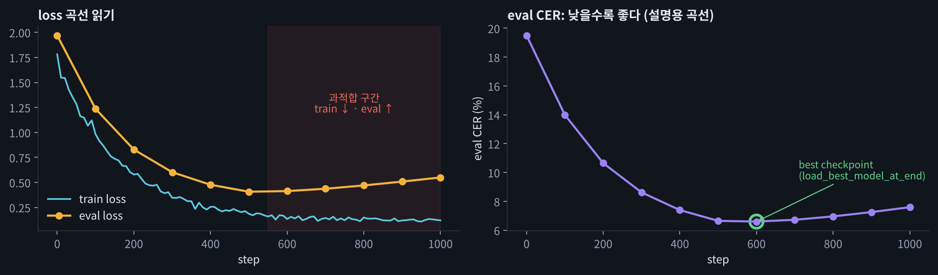
6.1 · 학습 곡선 읽기
train ↓ · eval ↑ 이면 과적합
곡선 | 뜻 | 조치
train ↓ · eval ↓ | 잘 배우는 중 | 더 학습해 볼 만함
train ↓ · eval ↑ | 과적합 | best 체크포인트 · 데이터 늘리기
loss 튐 · NaN | 학습률 너무 큼 | lr ↓ · warmup ↑
거의 평평 | 학습률 너무 작음 | lr ↑
▶ 애니메이션 D12-9 곡선 읽기 연습
음성 AI 전문가 과정 · Day 12
Notes:
곡선 모양 네 가지를 짚고 애니메이션 D12-9로 퀴즈를 내 보세요. 오늘처럼 짧은 학습에서는 과적합보다 "아직 더 내려갈 수 있음"이 흔합니다.

Slide 18
6.2 · TensorBoard · log_history
Colab 안에서 곡선 보기, 기록 직접 꺼내 그리기
%load_ext tensorboard
%tensorboard --logdir {CFG["out_dir"]}/runs
도구 | 특징
TensorBoard | Colab 안 · 설치 쉬움
W&B | 웹 대시보드 · 실험 비교 · 키 필요
log_history | 파이썬으로 직접
log = trainer.state.log_history
tr = [(h["step"], h["loss"]) for h in log if "loss" in h]
ev = [(h["step"], h["eval_loss"], h["eval_cer"])
for h in log if "eval_cer" in h]
# (선택) W&B
USE_WANDB = True # 🔑 WANDB_API_KEY
report_to=["tensorboard", "wandb"]
🧩 빈칸 실습 9
if ____ in h → "eval_cer"
💬 쉽게 말하면 숫자 표보다 곡선 한 장이 빠르다.
음성 AI 전문가 과정 · Day 12
Notes:
TensorBoard 기록 위치는 환경 변수 TENSORBOARD_LOGGING_DIR로 정했습니다(transformers 5.x에서 logging_dir 인자 대신). W&B는 API 키가 있을 때만 USE_WANDB=True.

Slide 19
7.1 · 전 · 후 비교와 저장
같은 문장을 나란히 읽고, 한 폴더에 저장
after = transcribe(trainer.model, test_rows)
final = trainer.evaluate()
trainer.save_model(FINAL)
processor.save_pretrained(FINAL)
asr = pipeline("automatic-speech-recognition", model=FINAL)
asr({"raw": y, "sampling_rate": 16000},
generate_kwargs={"language": "korean", "task": "transcribe"})
 | 학습 전 | 학습 후
CER (예) | 12.4% | 7.1%
띄어쓰기 | Whisper 습관 | Zeroth 규칙
문장 부호 | 마침표 붙임 | 없음
❓ 뉴스 낭독으로 학습한 모델이 회의 녹음 · 영어도 더 잘할까?
보장 안 됨 (catastrophic forgetting). 서비스와 비슷한 데이터로 학습하고, 원래 잘하던 일도 따로 평가. 여러 도메인이면 LoRA(D13).
💾 Colab 세션이 끝나면 사라짐 → Google Drive에 복사 (약 1 GB)
음성 AI 전문가 과정 · Day 12
Notes:
좋아진 부분 중 상당수는 띄어쓰기 · 문장 부호 · 숫자 표기 같은 데이터셋 받아쓰기 규칙입니다. 다른 도메인 · 영어에서 나빠졌는지도 D14에서 확인합니다.

Slide 20
정리 · 다음 시간
부품 다섯 개로 Whisper를 고쳐 썼다
☐ Fine-tuning 방식과 teacher forcing · loss를 설명했다
다음: D13 PEFT / LoRA Fine-tuning
☐ set_transform으로 Zeroth 학습 데이터를 준비했다
2.4억 개를 다 고치지 않고 1% 미만의 덧붙임 행렬만 학습합니다. 8-bit 로딩과 함께 저사양 GPU에서 더 큰 모델을 다루고, 의료 · 법률 · 산업 도메인 용어에 특화시켜 봅니다. 오늘의 Collator · compute_metrics · Trainer를 그대로 씁니다.
☐ Collator(−100 · 시작 토큰 빼기)를 만들었다
☐ compute_metrics로 학습 전 CER을 쟀다
☐ TrainingArguments · Trainer로 학습을 돌렸다
☐ 곡선을 읽고 전 · 후를 비교해 저장했다
worksheet.html
40문항
animation.html
9개 탭
D12_Whisper_FullFinetuning_실습.ipynb
빈칸 9
개념 워크시트 · 노션 제출
인터랙티브 애니메이션
실습 노트북 · T4
온라인 자료 imguru-mooc.github.io/AI_Voice/day12
음성 AI 전문가 과정 · Day 12
Notes:
체크리스트로 마무리하고 워크시트 4교시 탭까지 채점한 뒤 노션에 캡처해 제출하게 합니다. 학습 전 · 후 CER 표도 함께 붙이게 하세요.

